Slide 1
생물학 연구를 위한 컴퓨터 사용기술
^{8th} Lecture 2020. 5.14
RNA-Seq Analysis with pseudoalignments
(Kallisto)
충북대학교 대학원 생물학과

Slide 2
강의 계획서
주 | 수업내용
1주차 | 강의 개요
2주차 | 유닉스 기초 및 MSA 분석
3주차 | 텍스트 데이터 프로세싱 및 BLAST 이용/쉘 스크립팅
4주차 | 파이썬 프로그래밍 기초 I
5주차 | 데이터 프로세싱 기초 (Pandas)
6주차 | 데이터 시각화
7주차 | 수치 계산 (Numpy) 및 통계처리
8주차 | 전사체 데이터 분석 : Kallisto
9주차 | 전사체 데이터 분석 : Differential Expression Analysis
10주차 | 전사체 데이터 분석 : Network Analysis and Go analysis
11주차 | 단백질 구조 데이터 시각화 : PyMol & ChimeraX
12주차 | 단백질 구조 예측 및 PDB 파일 분석 :Rosetta
13주차 | 단백질/펩타이드 도킹 및 단백질 디자인 :Rosetta
14주차 | 구조 기반 약물후보물질 발굴 : Autodock vina
활용 기본기술
전사체 분석
단백질 구조 분석

Slide 3
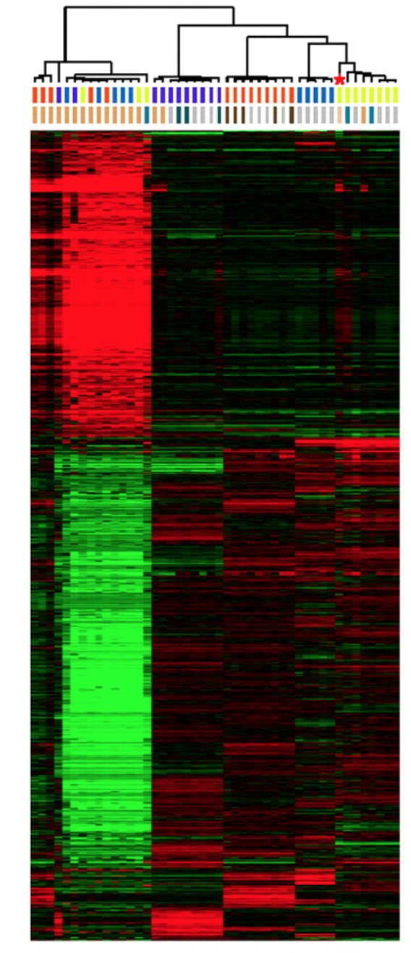
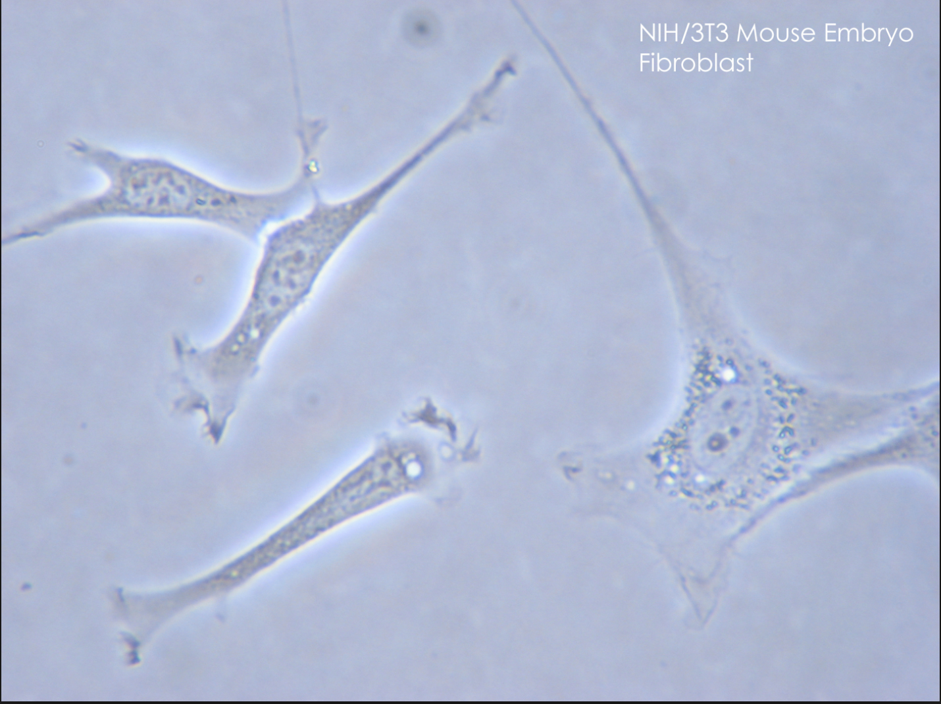
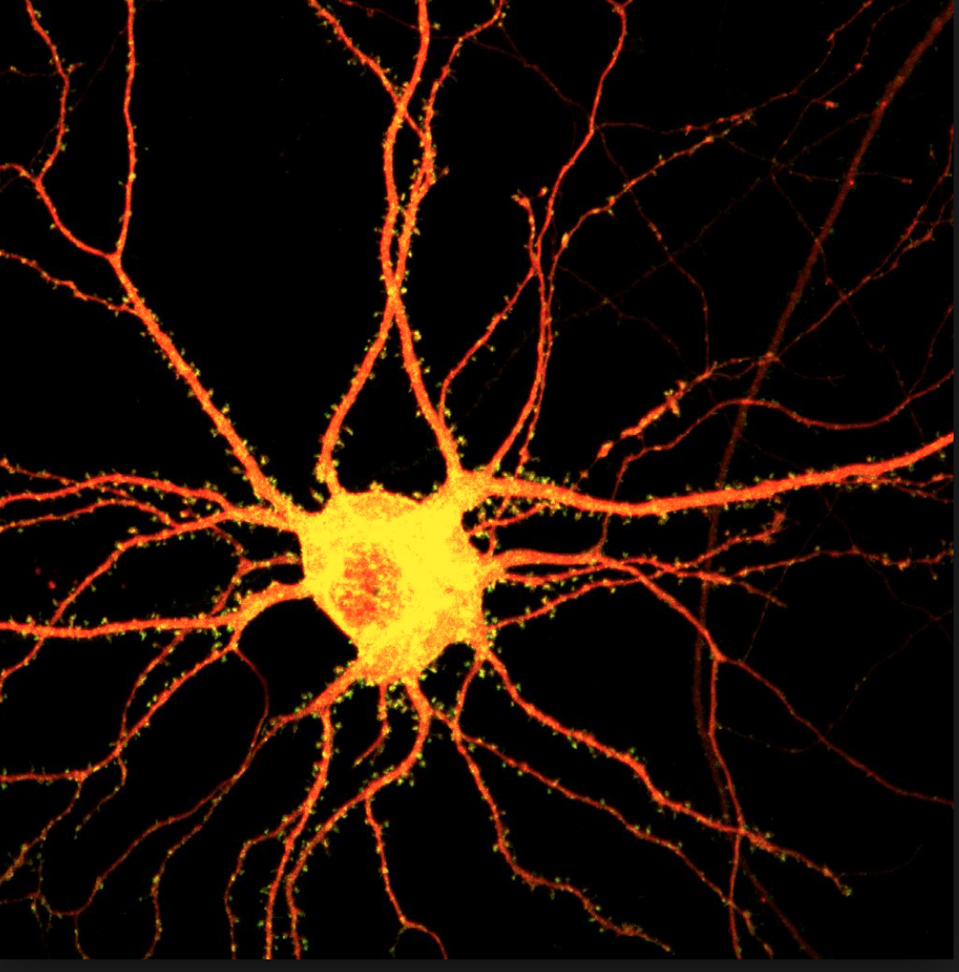
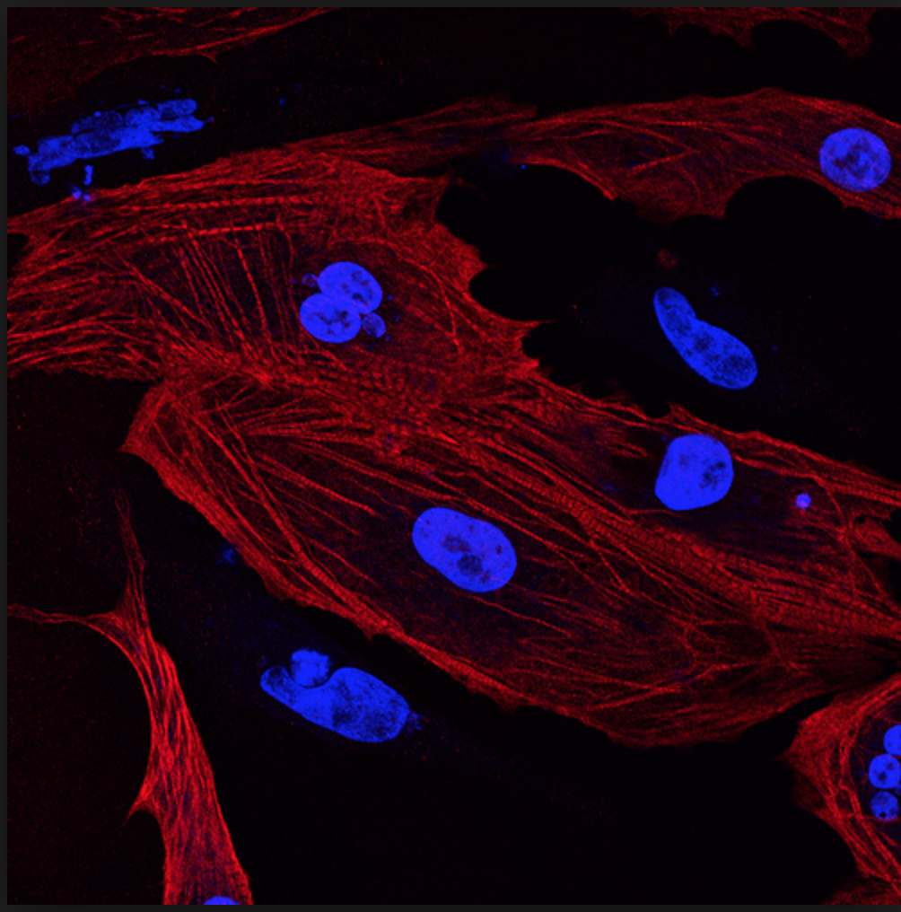
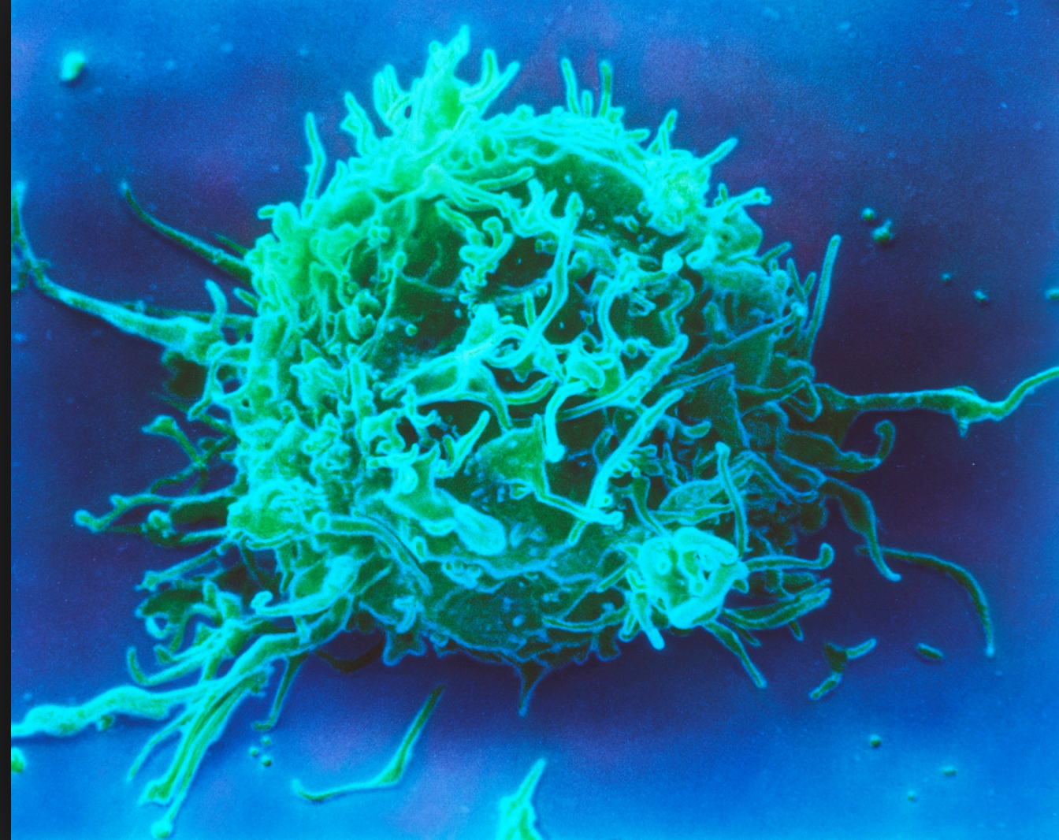
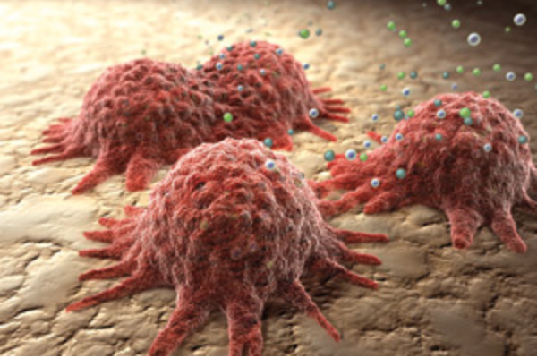
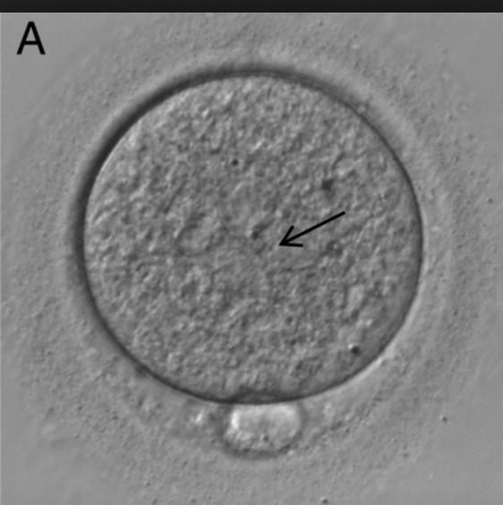
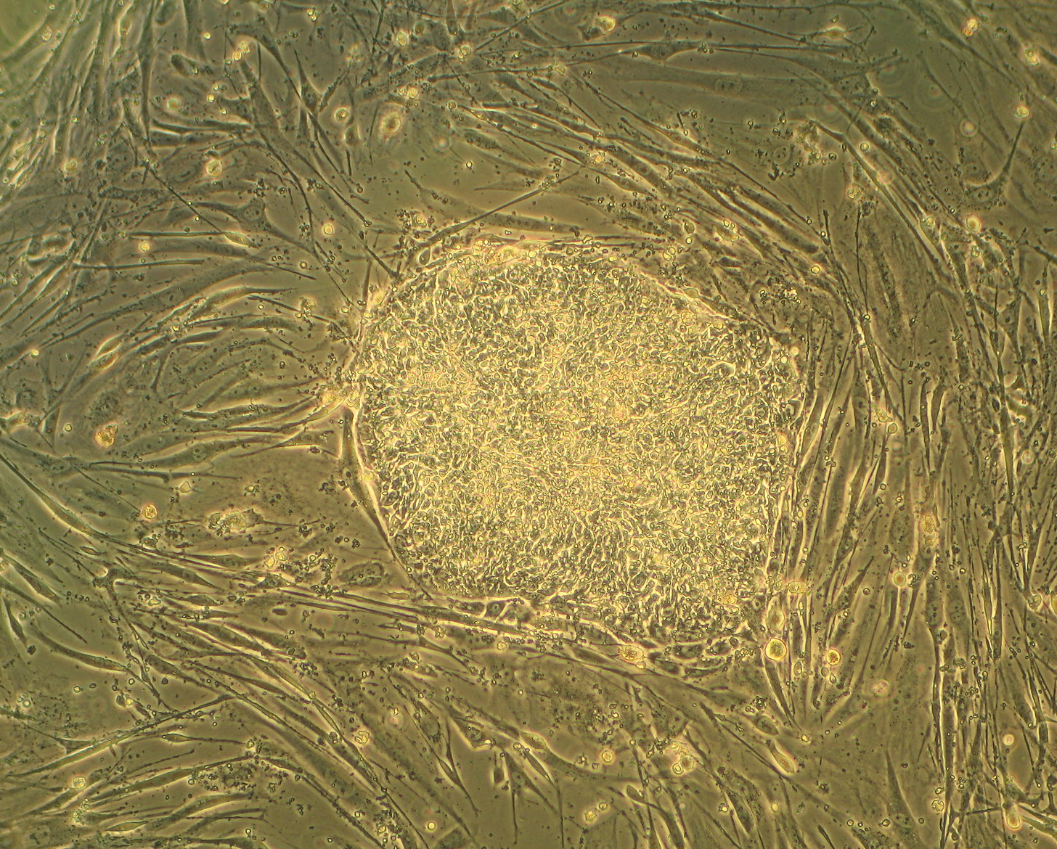
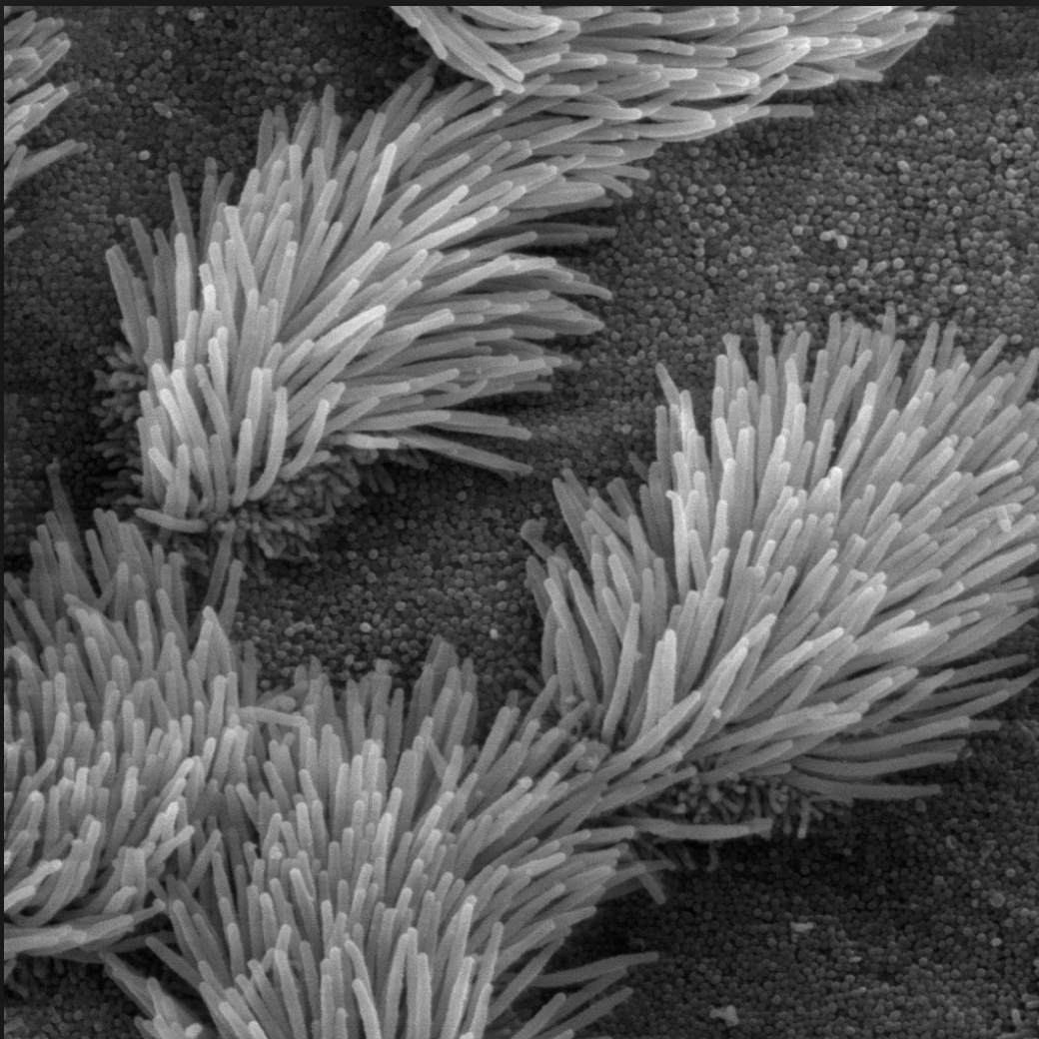
전사체 분석 : RNA-Seq Analysis
동일한 유전체에서 다양한 종류의 세포가 유래될 수 있는 원동력 :
전사체 (Transcriptome)의 다양성
전사체 분석은 세포의 종류와 현재 상태를 알아볼 수 있는
가장 강력한 수단이다.
이를 위해서는 전사체를 구성하는 RNA의 양을 정확히 측정해야 하는데..
이를 어떻게 하나?

Slide 4
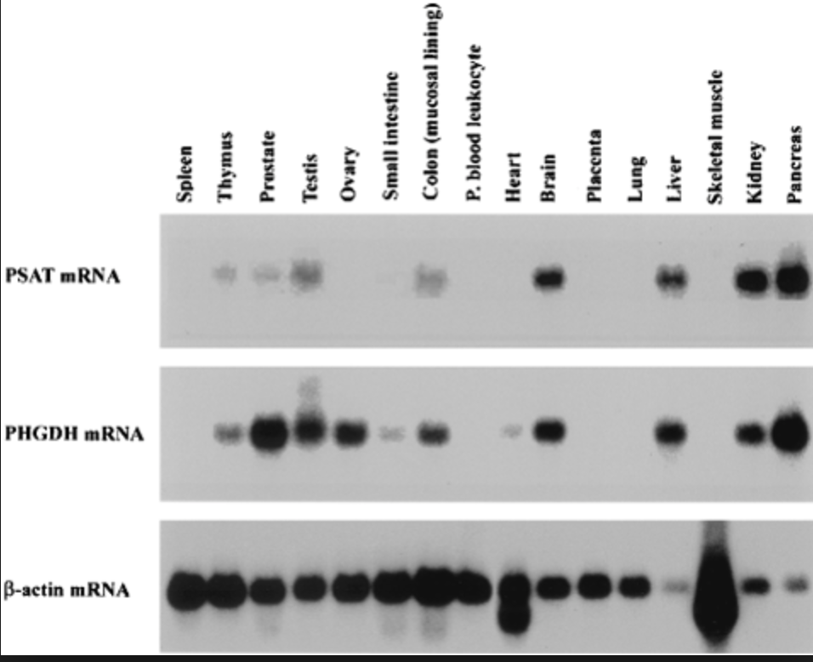
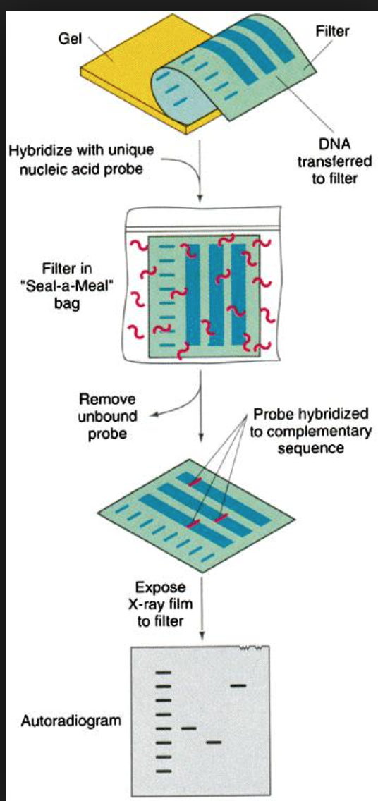
세포내의 특정 RNA 양을 측정하는 방법 (1)
Northern Blot
Labor Intensive
Low-throughput (less than 5-10 genes per experiments)
Not so quantitative (Densitometry?)
지놈 전 시대에서는 유일한 방법

Slide 5
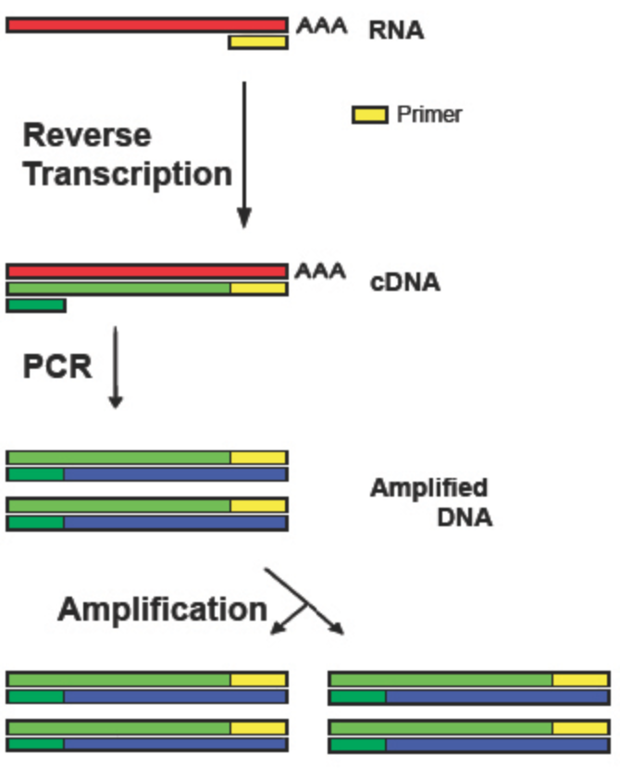
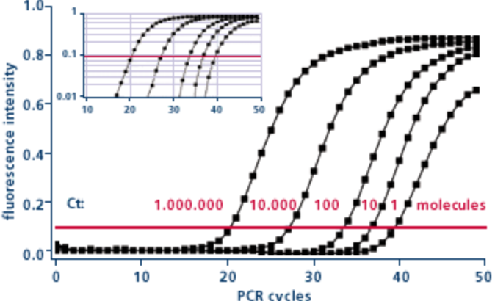
세포내의 특정 RNA 양을 측정하는 방법 (2)
Real-time qRT-PCR
Relatively Easy
Mid-throughput (100-200 genes per experiments)
Still widely used in the diagnostic – single gene analsysis

Slide 6
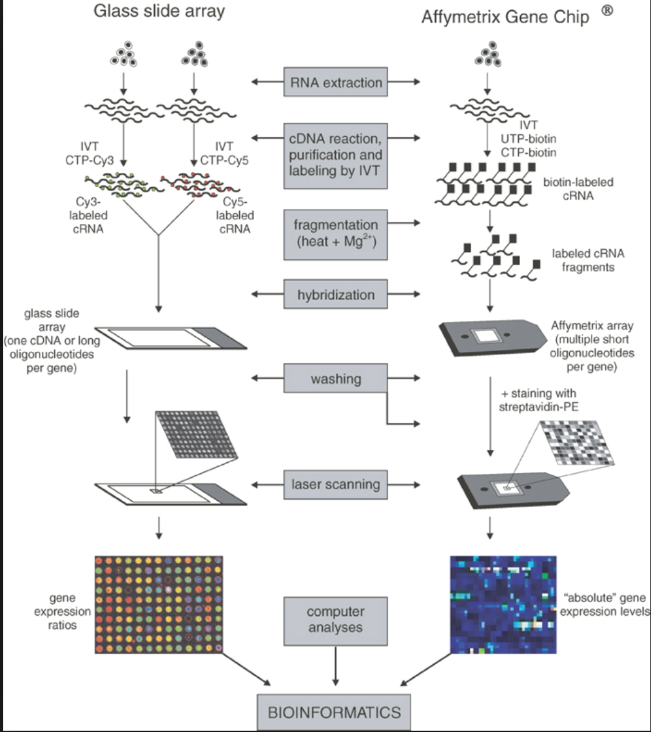
세포내의 특정 RNA 양을 측정하는 방법 (3)
마이크로어레이 Microarray
Oligonucleotide
Microarray
cDNA
Microarray
Microarrary의 도래에 의해
전사체 수준의 분석이 가능해짐

Slide 7
마이크로어레이의 한계
지놈 시퀀싱이 완료된 생물만 가능
- 지놈 시퀀스가 되지 않은 생물의 경우에는 어레이 제작이 불가능
- 이미 어레이가 제작된 한정된 생물에 대해서만 가능
검출은 Probe와 cDNA간의 Hybridization에 의존
- 지놈 내에는 상동서열이 존재하는 관계로 백그라운드가 높음
검출의 Dynamic range가 낮음
너무 과발현되는 유전자는 실제보다 덜 발현되는 것으로 측정되거나
극히 적게 발현되는 유전자는 실제보다 많이 발현되는 것으로 측정될 수 있음
따라서 2000년대 중반 이후 NGS가 보편화된 이후,
발현 분석의 대세는 NGS를 이용한 RNA-Seq 이 되었음.

Slide 8
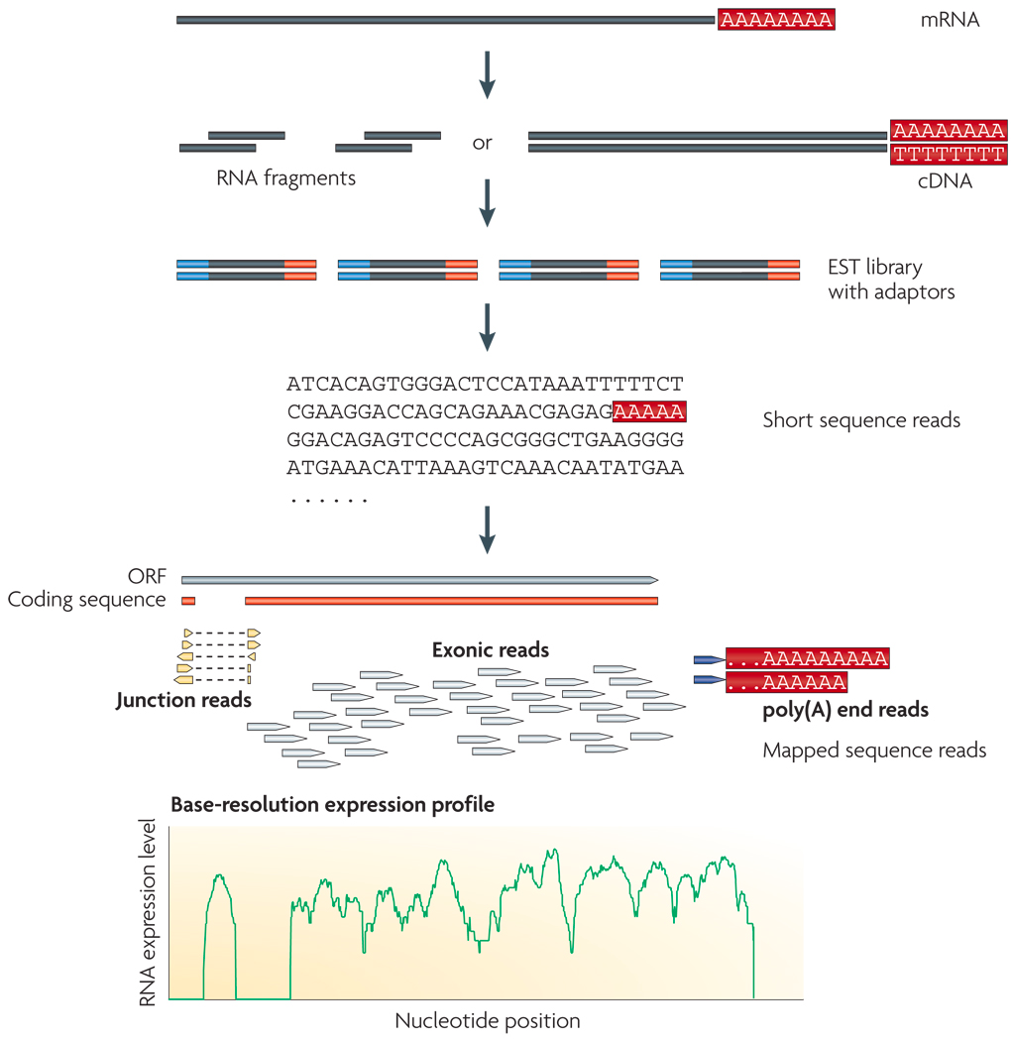
RNA Sequencing (RNA-Seq)
mRNA 는 PolyA 꼬리를 가지고 있음.
Poly-A 꼬리를 가진 RNA를 역전사효소로 cDNA로 변환
어댑터를 연결하여 라이브러리 제조
cDNA 시퀀싱
지놈 시퀀스에 매핑
엑손 영역에 매핑
Splicing Junction을 걸치게 Mapping 될 수 있음
특정 유전자에 대한 얼마나 많은 Read가 mRNA에 존재하나를 측정

Slide 9
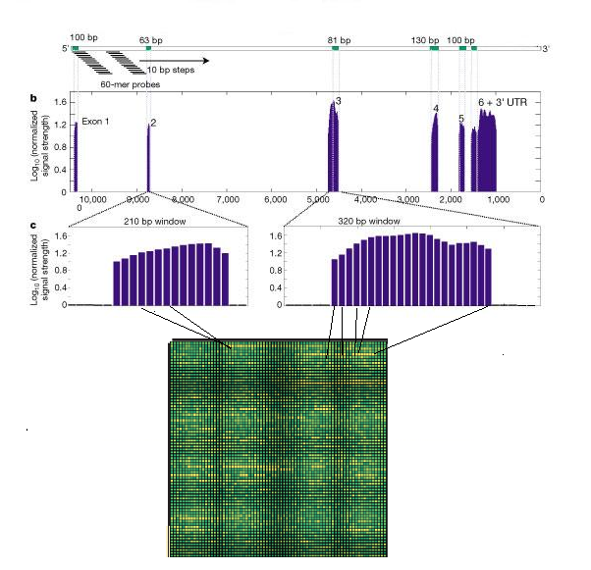
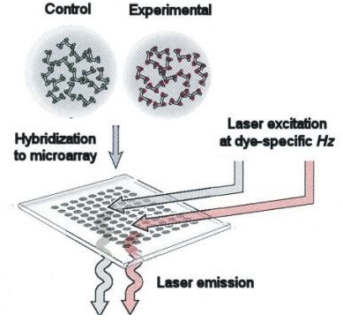
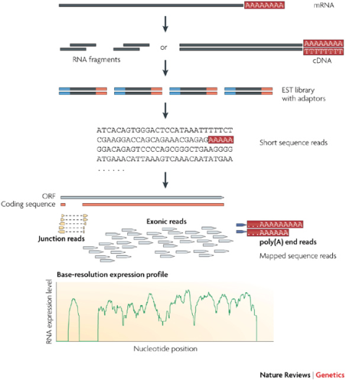
전사체학 Transcriptomics
Hybridization-based
1995 P. Brown, et. al.
Gene expression profiling
using spotted cDNA microarray: expression levels of known genes
2002 Affymetrix, whole genome expression profiling using tiling array: identifying and profiling novel genes and splicing variants
2008 many groups, mRNA-seq: direct sequencing of mRNAs using next generation sequencing techniques (NGS)
http://darwin.informatics.indiana.edu/col/courses/I519-12/Lecture/RNASeq.ppt

Slide 10
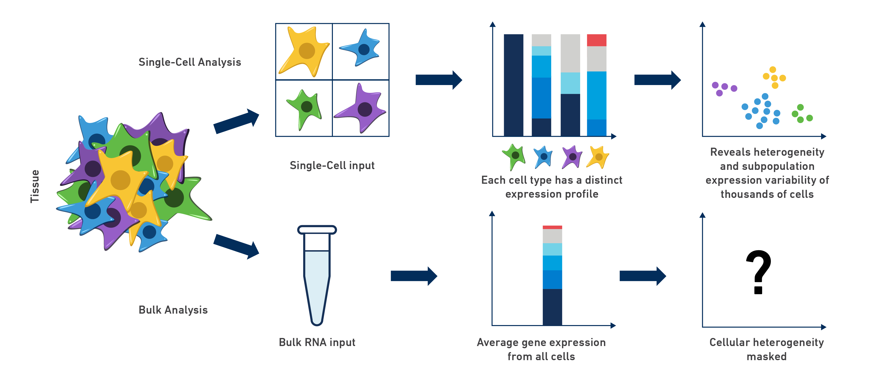
Bulk RNA-Seq and Single Cell RNA Seq
조직에는 여러 종류의 서로 다른 종류의 세포가 들어 있으며,
조직에서 추출한 RNA와 RNA-Seq으로 얻은 결과는 이러한 세포 혼합물의 평균치
세포 개별적인 특성을 알기 위해서는 세포를 개별적으로 분리하여,
개별적인 세포에서의 RNA를 정량ㅇ할 필요가 있다.

Slide 11
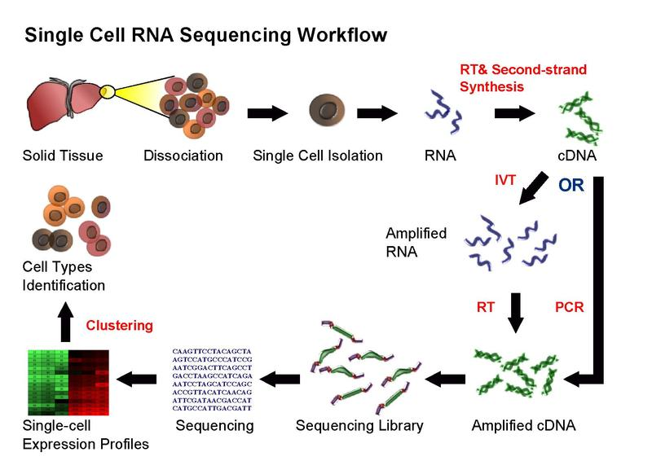
Single Cell RNA-Seq 의 과정

Slide 12
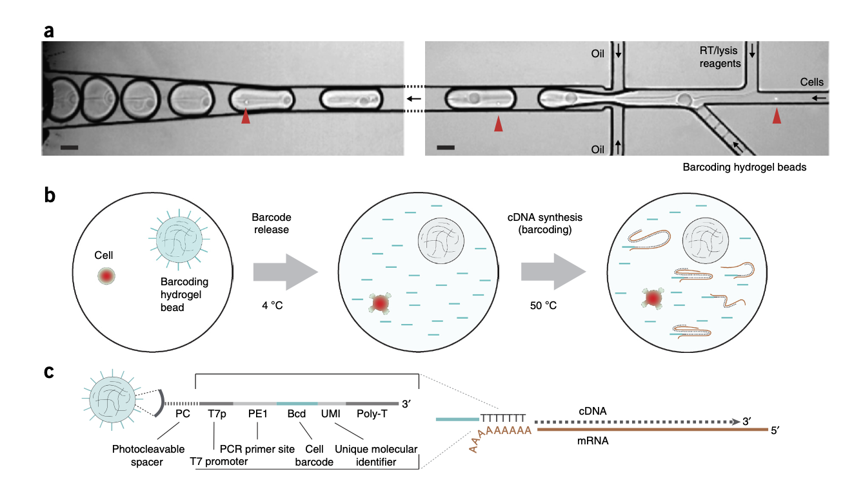
Barcode : 해당 시퀀스가 어떤 세포에서 나왔는지를 표시해 주는
세포 고유의 마크가 되는 서열
NGS를 돌릴 떄는 개별적인 세포에서 나온 cDNA를 모두 합쳐 시퀀싱하고,
시퀀싱 후 분석 과정에서 개별 세포별 구분이 이루어진다.

Slide 13
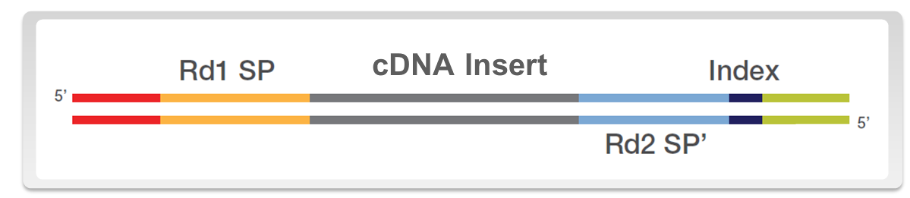
Experimental Design: Single End (SR) vs Paired End (PE)
Single Read: cDNA 에 대해서 한 방향으로만 시퀀싱
Paired End: 하나의 cDNA에 대해서 양방향으로 시퀀싱
SR:단순히 발현양을 측정할때나 SNP 발굴에는 유용. 새로운 splicing isoform 발굴에는 적절하지 못함
PE: 새로운 transcript 나 isoform 발굴에 유용

Slide 14
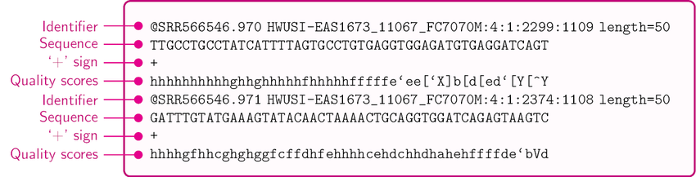
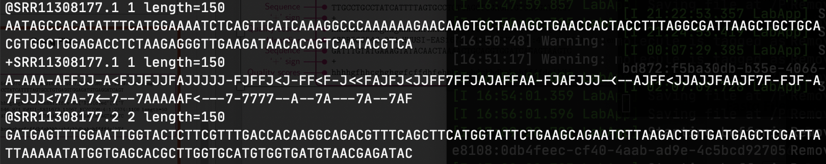
Fastq File

Slide 15
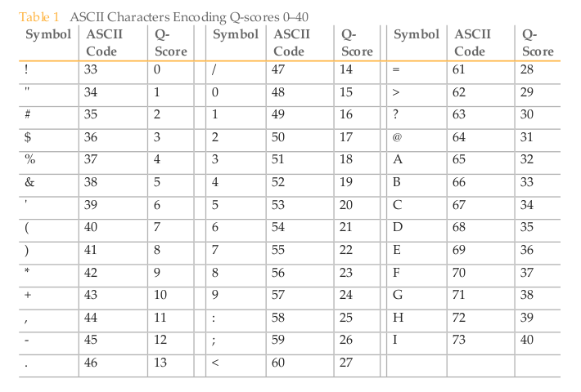
Quality Score
시퀀스의 신뢰도를 0-40 까지의 숫자로 표시하며, 이것은 각각 다른 글자로 표기됨.

Slide 16
Quality Score
Q = -10 log ₁₀ P
여기서 P는 시퀀서에서 읽은 염기 서열이 틀릴 확률
Score 10 = 틀릴 확률 10%, 정확도 90% 염기 서열 10개 중 1개는 틀린 서열
Score 20 = 틀릴 확률 1%, 정확도 99% 염기 서열 100개 중 1개는 틀린 서열
Score 30 = 틀릴 확률 0.1%, 정확도 99.9%. 염기 서열 1000개 중 1개는 틀린 서열
Score 40 = 틀릴 확률 0.01%, 정확도 99.99$ 염기 서열 100000개중 1개는 틀린 서열
NGS 시퀀스의 퀄리티를 측정하려면 어떻게 하는가?

Slide 17
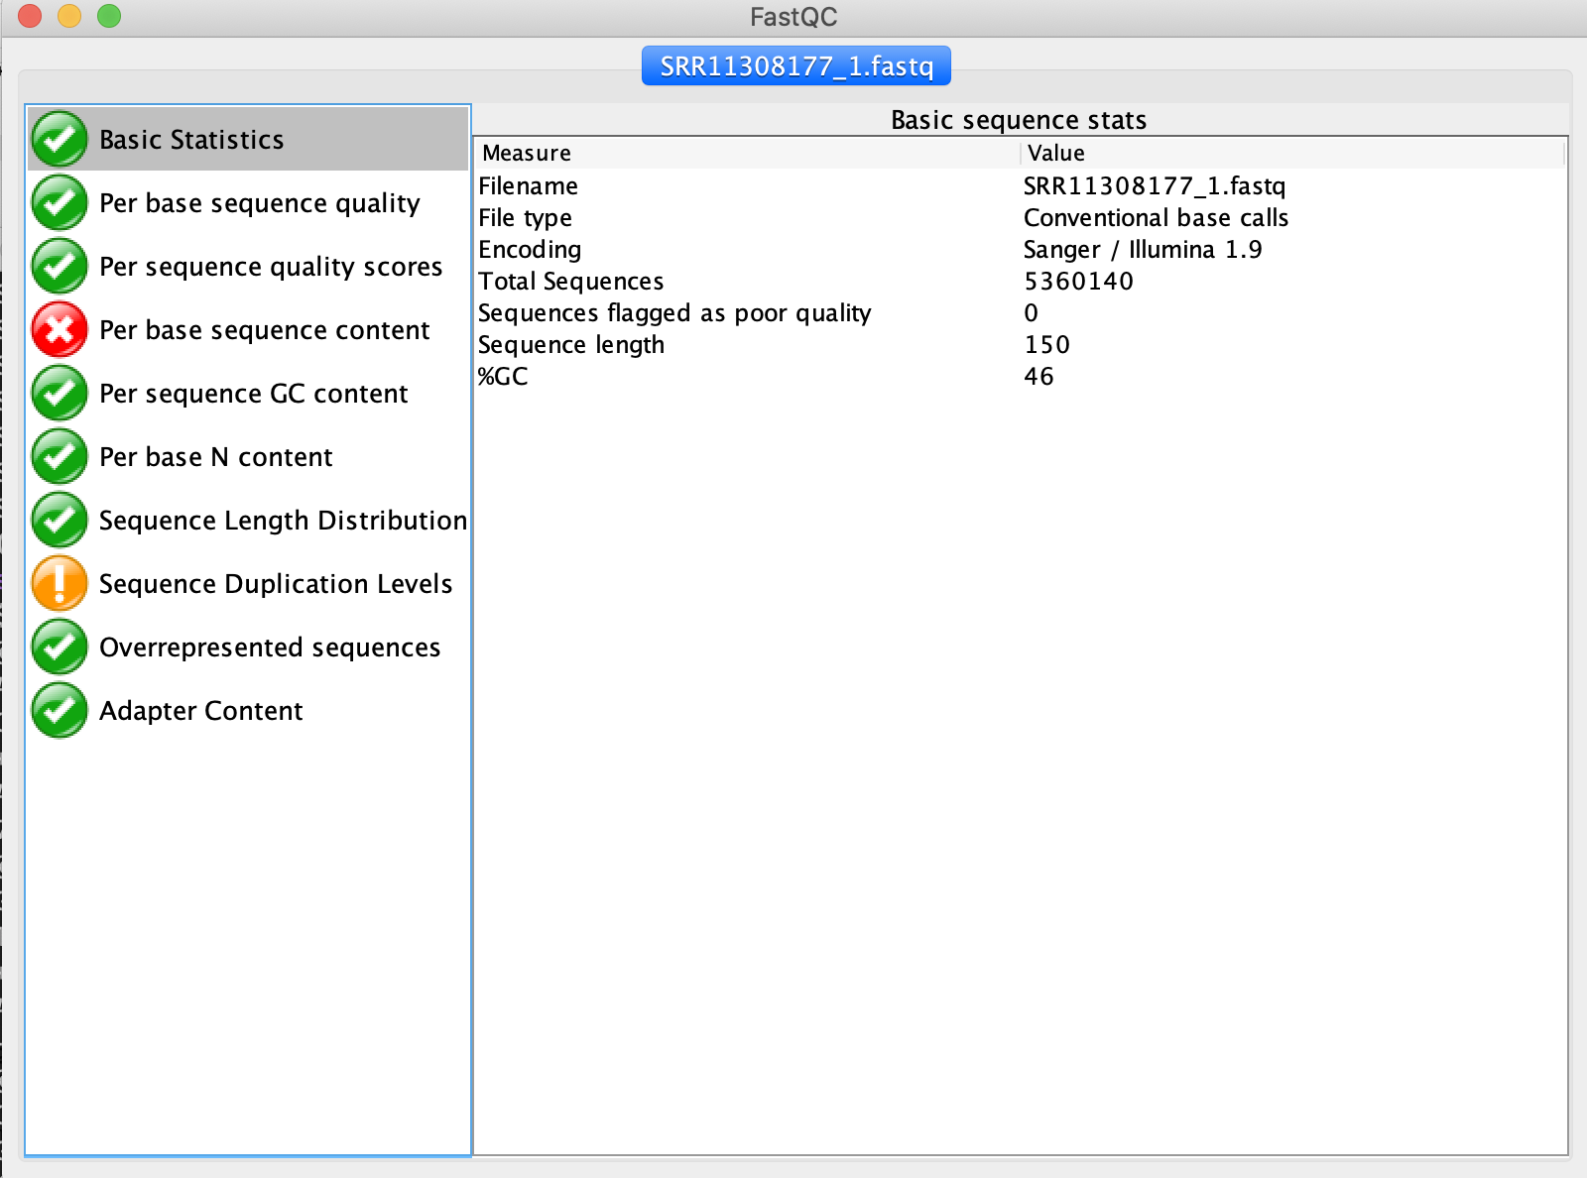
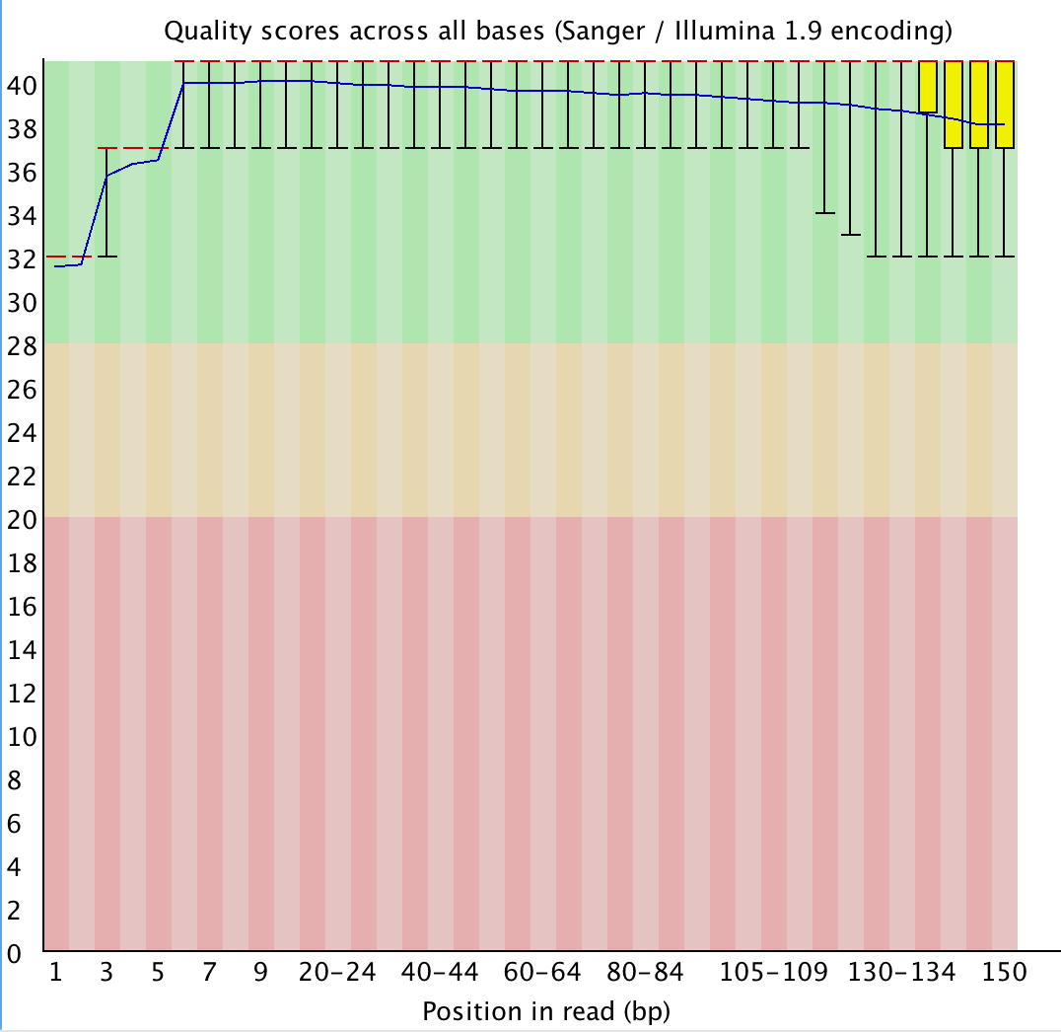
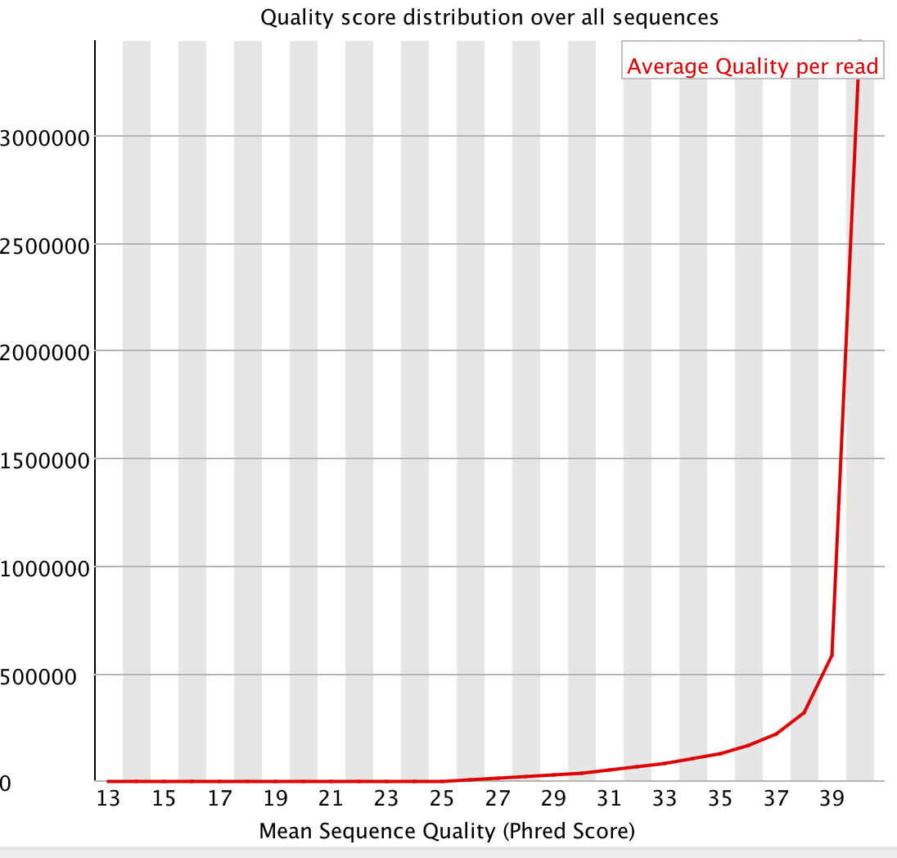
FastQC
https://www.bioinformatics.babraham.ac.uk/projects/download.html#fastqc

Slide 18
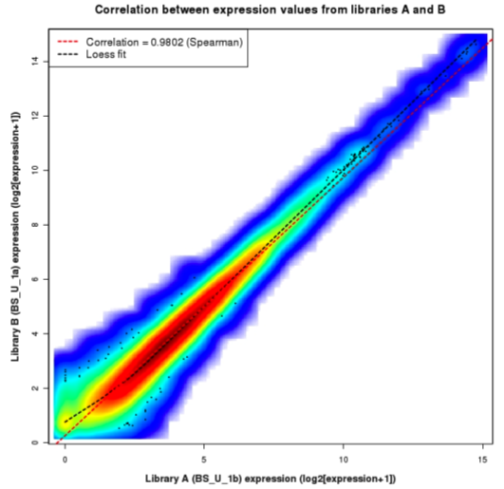
반복 Repeat
Technical Replicate 기술적 반복
동일한 시료로 복수의 데이터를 얻음
시퀀싱 프로세스 자체의 기계적인 신뢰성을 측정하는 데는 유의하지만, 실험적인 재현성을 측정할 수는 없음.
Biological Replicate 생물학적 반복
동일 조건의 다른 시료를 이용한 반복
완벽히 ＇동일한 조건’ 을 확보하는 것은 어려움
따라서 생물학적인 반복 간에 어느정도 편차가 있는 것은 어쩔 수 없음
Correlation Coefficient 0.92-0.98
반복이 없다면 RNA-Seq 역시 결국 n=1 의 실험이 됨
정량적인 연구 (어떤 유전자가 어떤 조건에서 더 많이 발현되는가?)는 불가능함

Slide 19
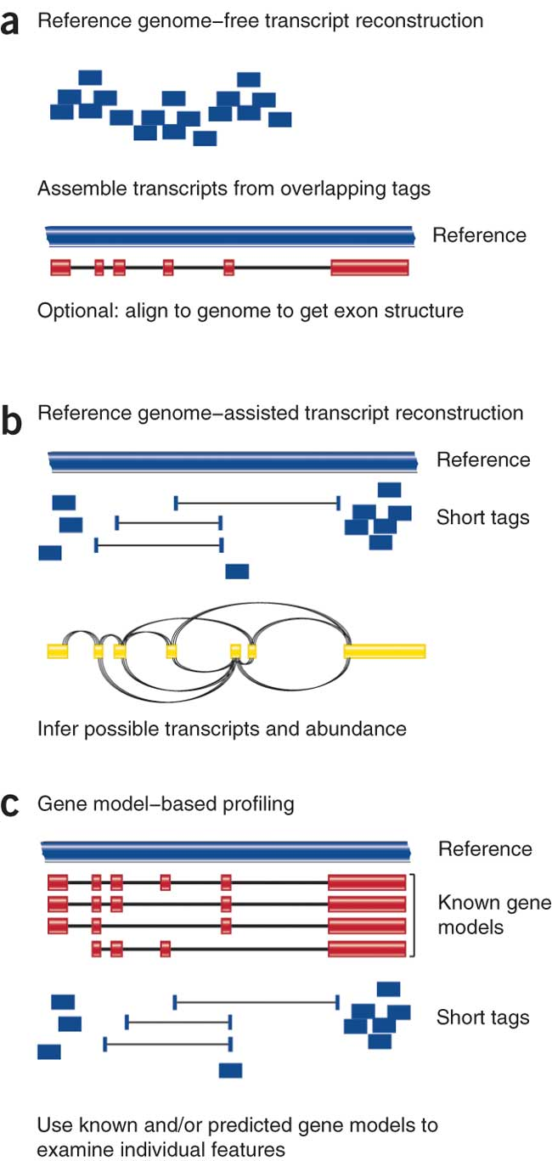
RNA-Seq 을 어떻게 지놈과 비교할 것인가?
De novo assembly
Align to transcriptome
Align to reference genome
Diagrams from Cloonan & Grimmond, Nature Methods 2010

Slide 20
어떤 방법을 사용할 것인가?
De novo assembly
만약 연구하려는 생물의 레퍼런스 지놈이 없는 경우
Align to reference genome
연구하려는 생물의 레퍼런스 지놈이 있는 경우
Server 등의 충분한 컴퓨팅 환경을 가지고 있는 경우
(특히 동물이나 큰 지놈을 가진 식물)
Align to transcriptome (Pseudoalignments)
지놈 대신 Transcriptome 에 매핑
속도/메모리 요구량이 적다

Slide 21
소프트웨어
De novo assembly
Trinity
https://github.com/trinityrnaseq/trinityrnaseq/wiki
Mapping on the Genome (Spliced Mapping)
STAR
https://github.com/alexdobin/STAR
Pseudomapping on the Transcriptome
Kallisto
https://github.com/alexdobin/STAR

Slide 22
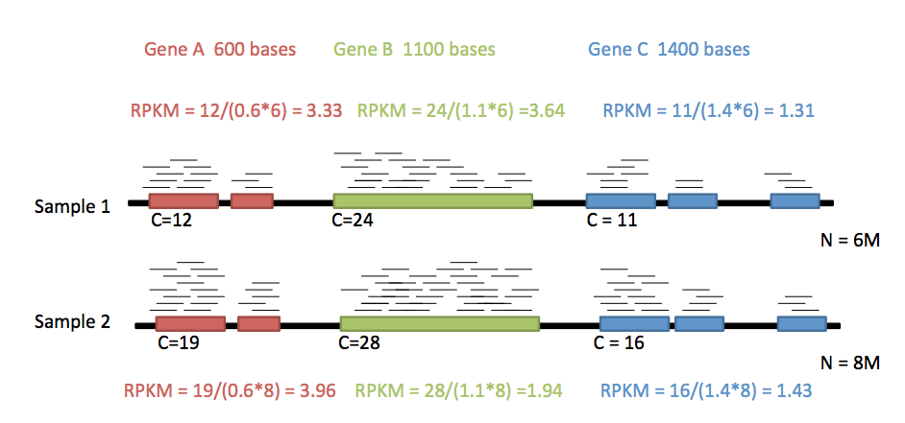
RNA-seq에서 나온 결과를 정량하는 방법
RPKM: Reads per Kb million (Mortazavi et al. Nature Methods 2008)
TPM : Transcripts Per Millions (TPM)
단순히 유전자에 매핑된 Read의 갯수만을 셀 경우, 긴 유전자의 경우 좀 더 많은 Mapping 이 일어남
시퀀싱양이 많은 경우 많은 Mapping이 일어남
유전자의 길이와 시퀀싱양에 따라서 결과를 정규화할 필요가 있음.

Slide 23
RNA-seq 을 통해 알 수 있는것은?
서로 다른 조직 (처리) 간의 RNA 발현의 차이
(A샘플과 B 샘플간에는 어떤 RNA가 얼마나 발현되는가?)
서로 다른 조직간의 RNA splicing 의 차이
(A 샘플과 B 샘플간에는 어떤 Splicing Isoforms이 존재하는가?)

Slide 24
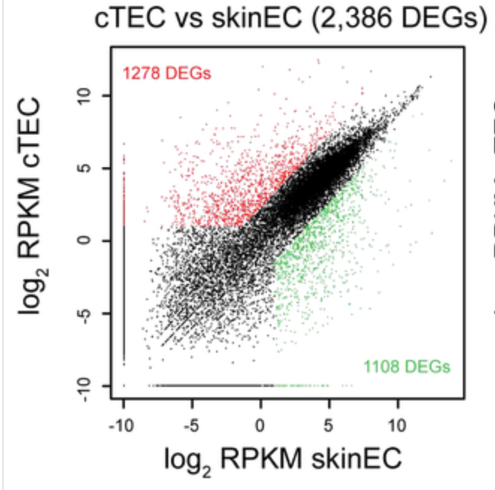
Differential Expression
* 서로 다른 샘플에서 유래된 RNA의 발현 정도를 수치화하였음.
* 그렇다면 이 샘플에서 서로 다르게 발현되는 유전자는 어떠한 유전자인가?
DEG : Differentially expressed gene
통계적으로 유의하게 두 샘플에서 다르게
발현되는 유전자를 검색

Slide 25
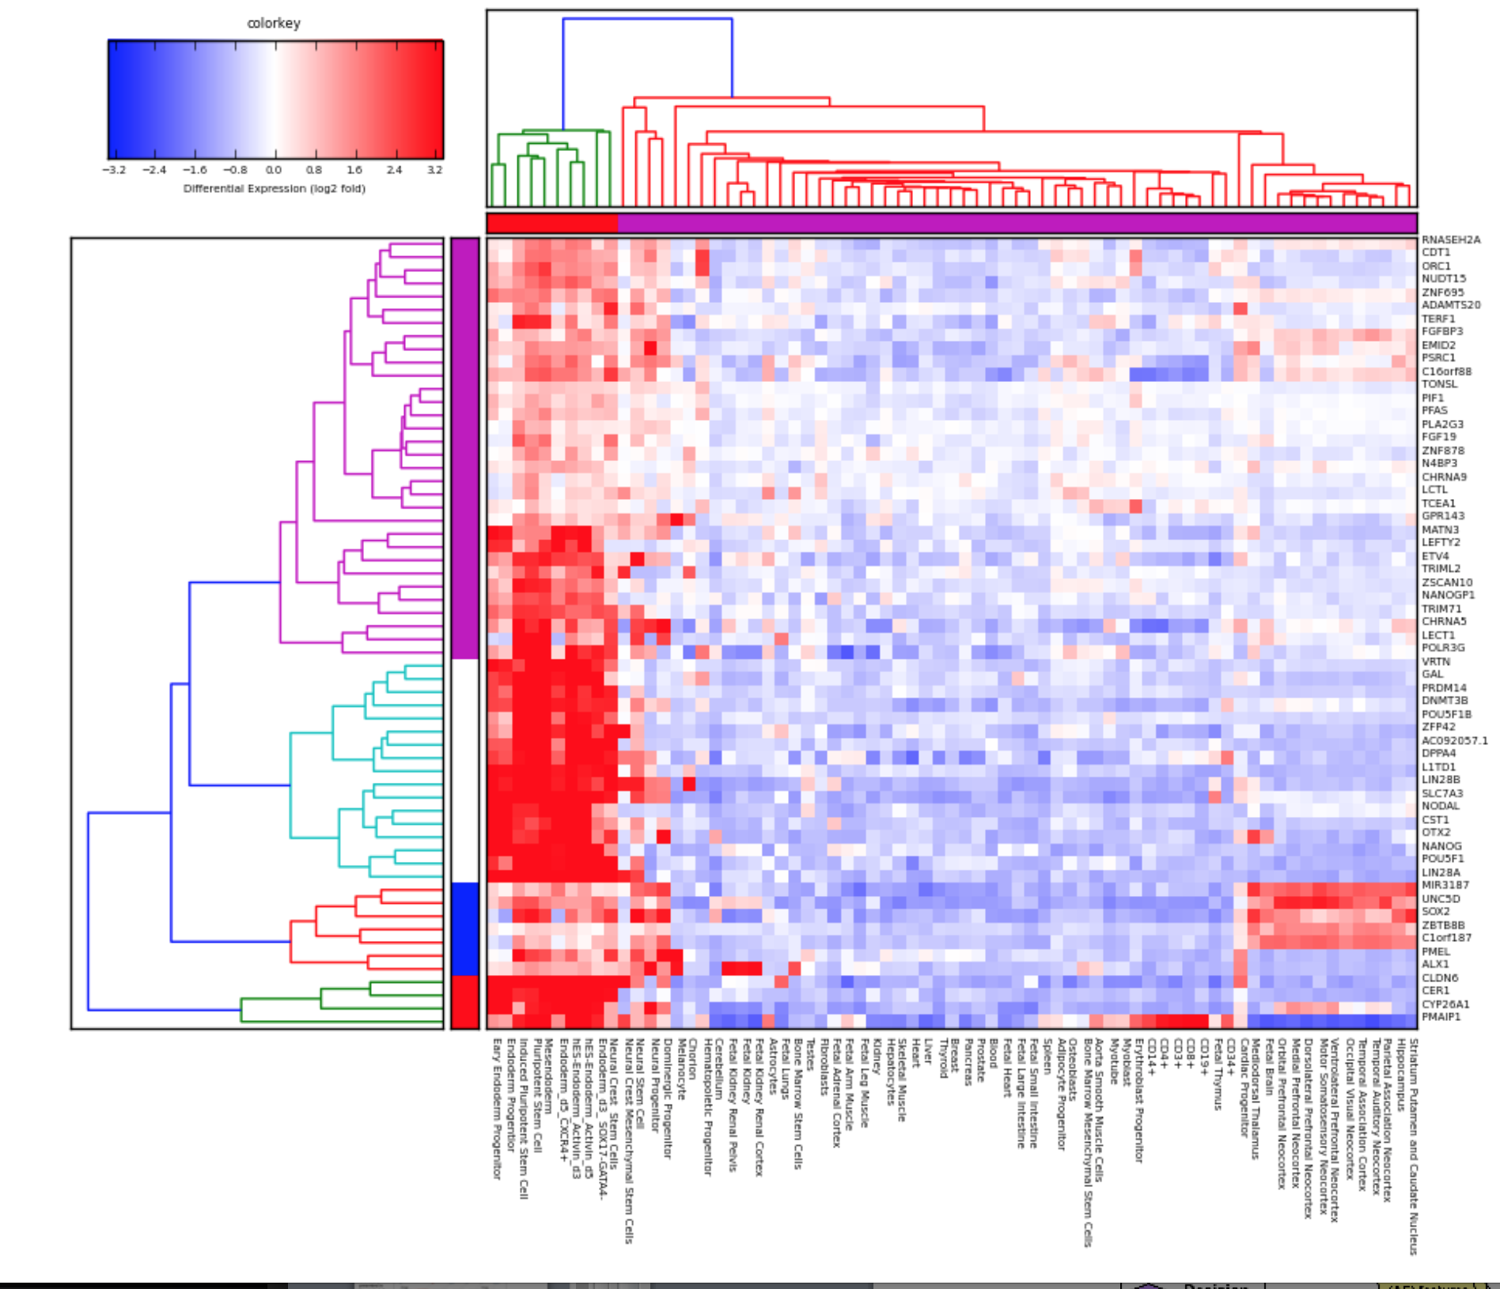
Hierarchical clustering
여러가지 조건에서 동일한 패턴으로 발현양상이 변하는 유전자들을 그룹별로 분류

Slide 26
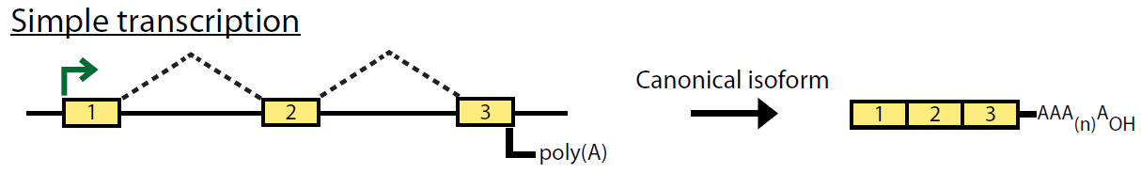
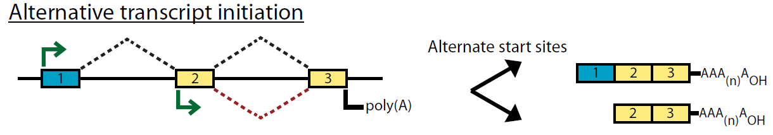
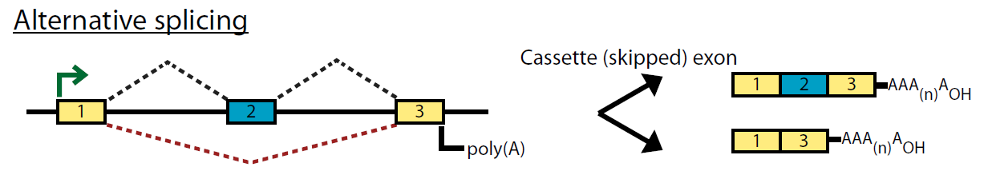
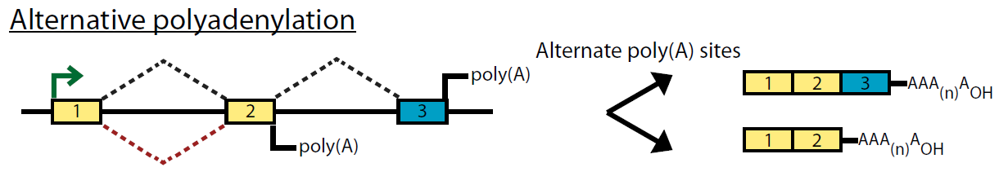
Alternative Splicing
[Griffith and Marra 07]

Slide 27
